Slide 1

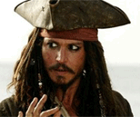
!!!!!!!!!Feliz cumpleaños piratilla !!!!!!!!!!!!

Slide 2
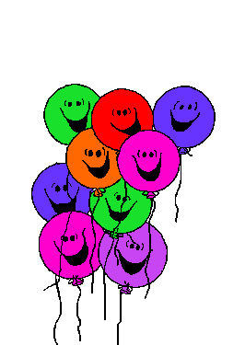

Que empiece la fiestaaaaaaaaa

Slide 3




A disfrutar de una buena tarta y que no falte el champan

Slide 4
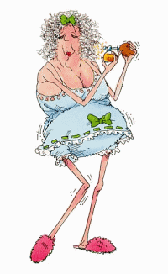

¿ quien será ese Miguel ?
Guayyyyyyyy me preparo para la fiesta de Miguel
Que me dijeron que era un festorro

Slide 5

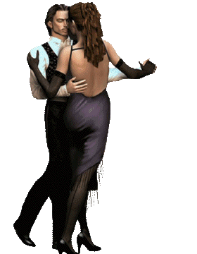


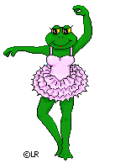
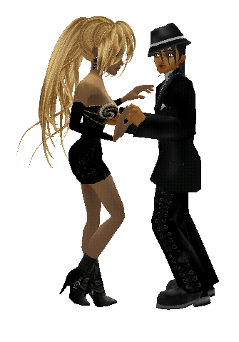

Pues tenias razón nena esto esta de maravilla

Slide 6
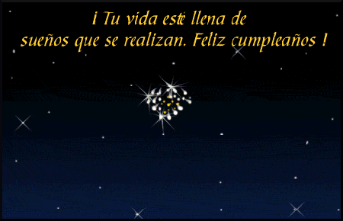
Miguel, dejando las bromas aparte, te deseo un feliz cumpleaños, junto a tu familia y amigos

Slide 7


Slide 8





Slide 9



Accede a la sección que desees desde aquí:
Propia Creación
De la Red
Dedicatorias | Eróticos | Fechas Especiales
Graciosos | Historia y Arte | Lugares
Naturaleza y Ciencias | Política | Reflexión
Salud | Románticos | Religiosos
Dedicatorias | Eróticos | Fechas Especiales
Graciosos | Historia y Arte | Lugares
Naturaleza y Ciencias | Política | Reflexión
Salud | Románticos | Religiosos
Si deseas recibir pps periódicamente en tu correo electrónico subscríbete aquí:

